Slide 1
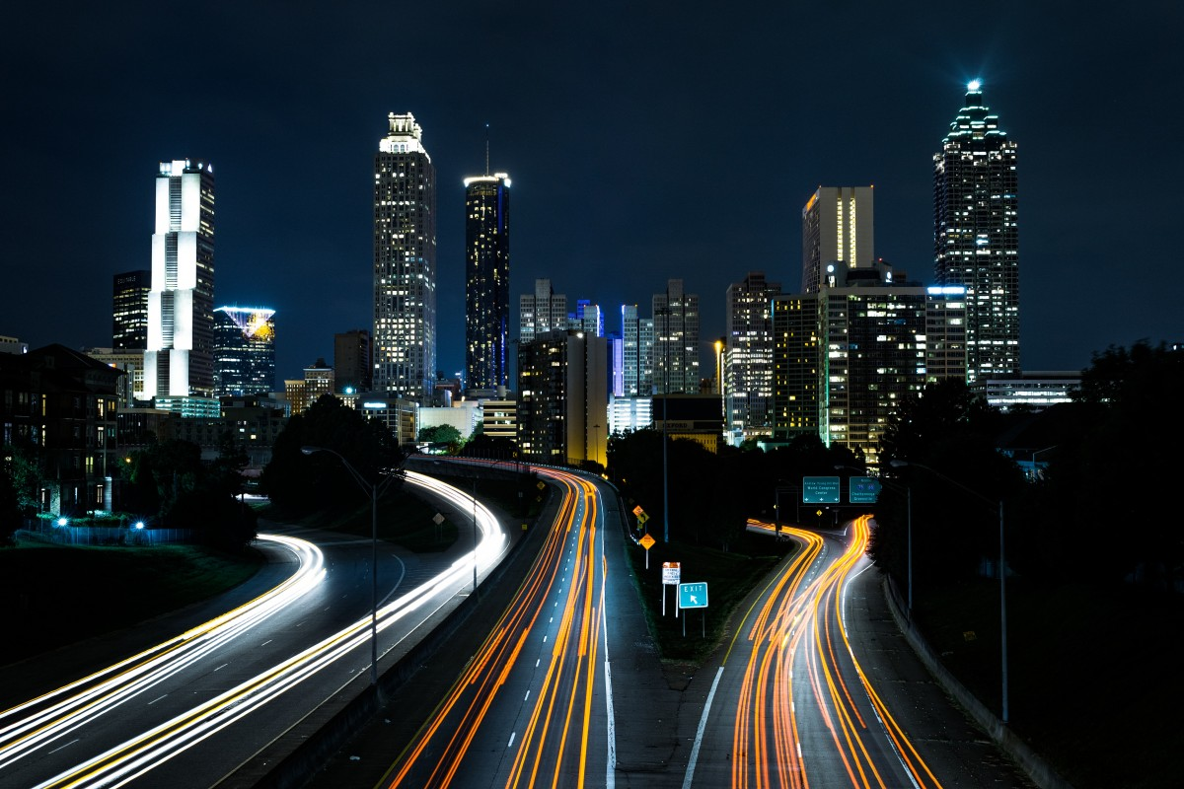
Mobilidade e Mudanças Sociais
Grupo H – PRO3330

Slide 2
O QUE É MOBILIDADE?

Slide 3
FILMES E LEITURAS
O PLANO DE MOBILIDADE URBANA E O FUTURO DAS CIDADES
MOBILIDADE NA CIDADE DE SÃO PAULO
Substituição do modal de transporte dos EUA
Influência da General Motors
Plano de construção de rodovias
Trânsito, poluição e despejo de pessoas
Necessidade de um transporte diversificado
Histórico da mobilidade paulistana
Investimento maior nos veículos privados
Hiato tecnológico do transporte público
Estratégias e planos do século XXI
ENTRE RIOS: A URBANIZAÇÃO DE SÃO PAULO
Bárbara Rubim e Sérgio Leitão
Caio Silva Ferraz
Raquel Rolnik e Danielle Klintowitz
TAKEN FOR A RIDE: THE U.S. HISTORY OF THE ASSAULT ON PUBLIC TRANSPORT IN THE LAST CENTURY
Rios importantes no comércio e sobrevivência
Chegada do investimento do café e os rios como obstáculos
Problema sanitário
Falsa necessidade do urbanismo rodoviarista, tráfego e enchentes
Proeminência do privado sobre o público
Políticas públicas necessárias
O carro como antiga solução e novo problema
Priorização histórica à indústria automobilística
Sucateamento dos outros modais
Política Nacional de Mobilidade Urbana
Participação cívica
Jim Klein

Slide 4
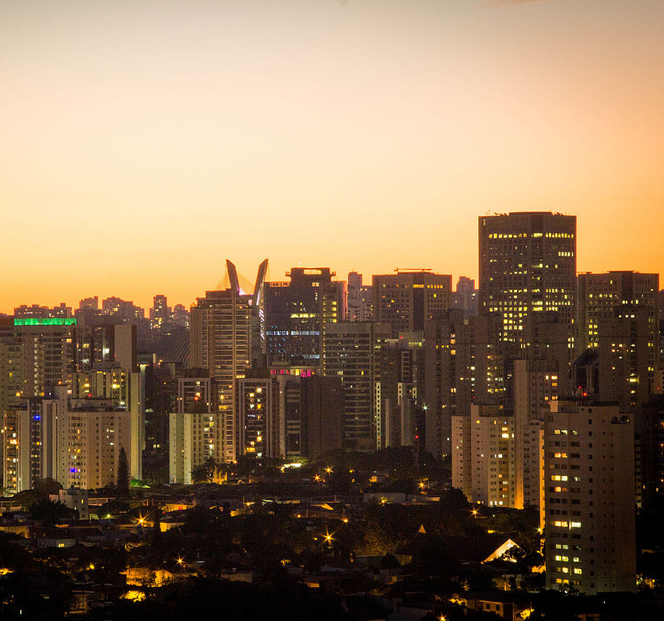
IMPACTOS NO ESPAÇO PÚBLICO URBANO
Sociedade e o Estado
Liberdade de expressão da opinião pública
Capitalismo impulsiona a mobilidade urbana
Desenvolvimento urbano
Espaço público urbano
Transformação

Slide 5
PAPEL DOS INTERESSES DA SOCIEDADE E DAS EMPRESAS
Grandes prejuízos do transporte individual
Inovação e progresso
Mudança
PNMU – Política Nacional de Mobilidade Urbana
Privado X Público

Slide 6
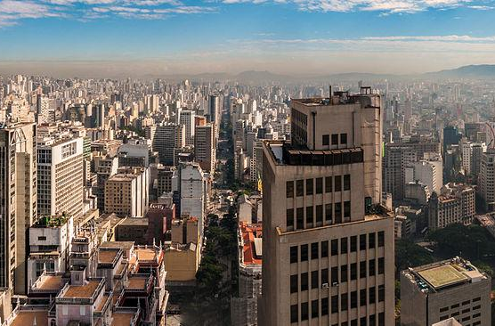
MOBILIDADE URBANA EM SÃO PAULO
Trânsito: limite de velocidade, radares, avenidas e ruas mal-cuidadas e estreitas
Periferização
Transporte público deixa a desejar
Prédios abandonados e leis de zoneamento
Plano Diretor com falhas

Slide 7
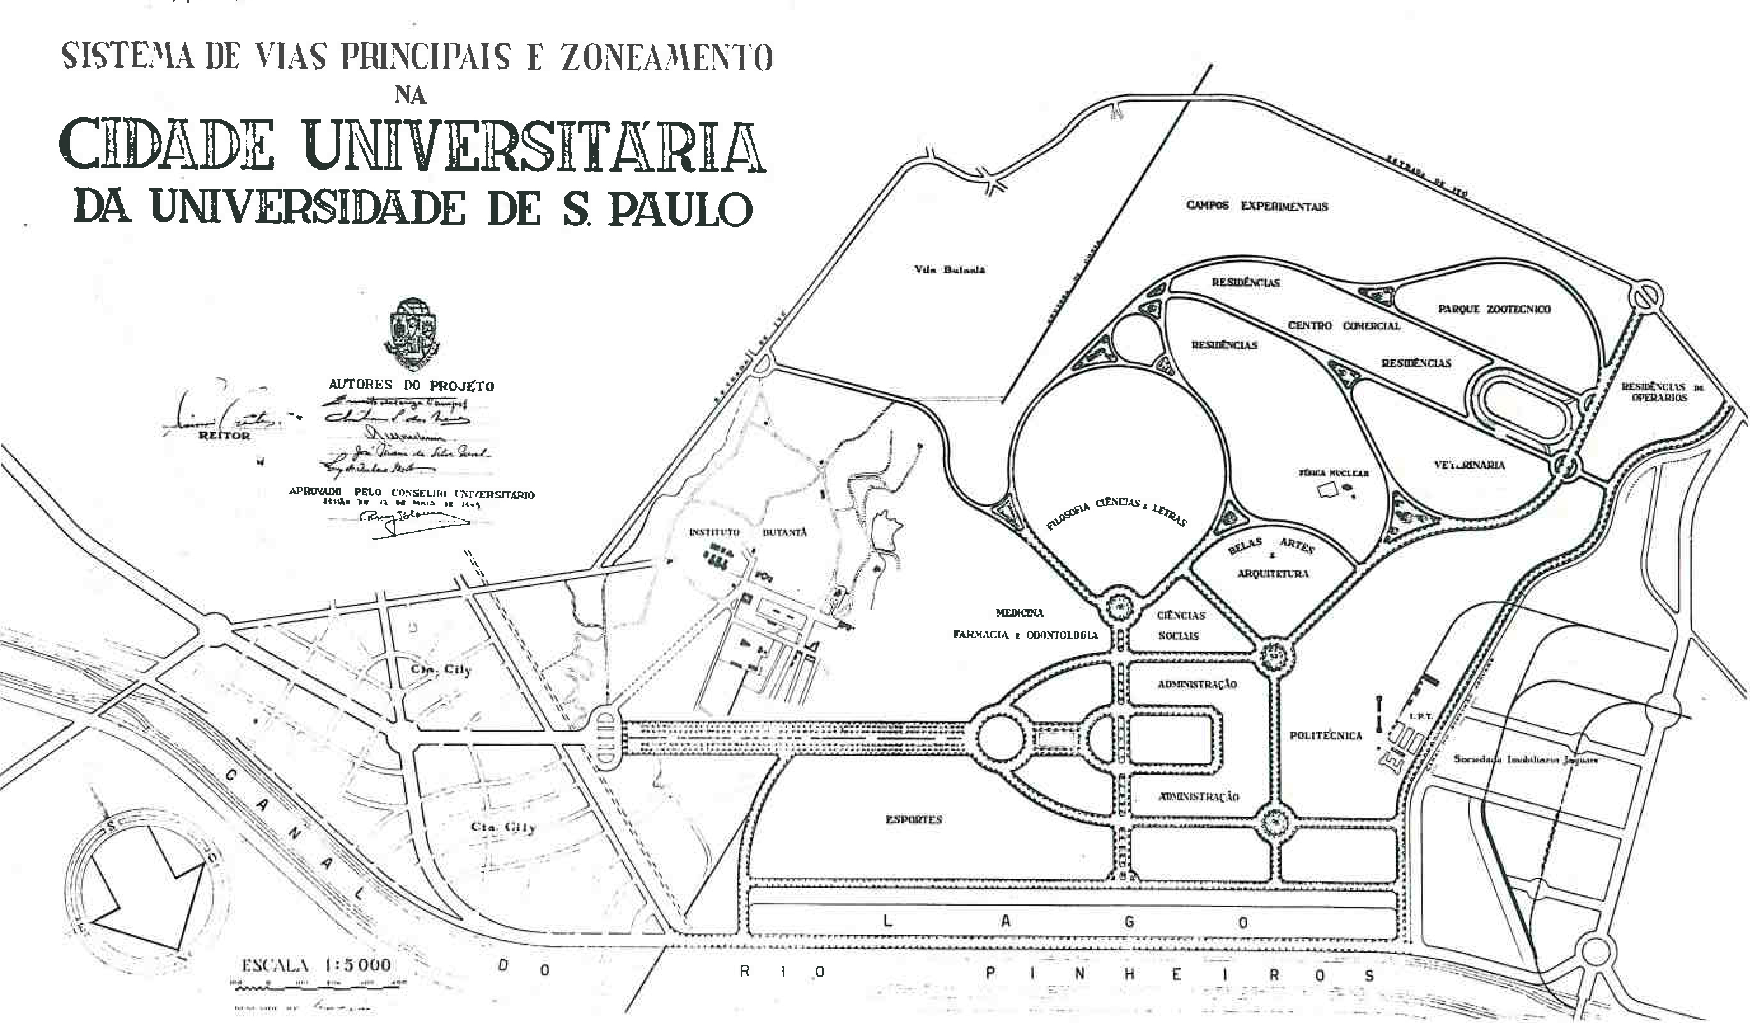
MOBILIDADE NA USP
Década de 1960
Urbanismo Funcional
Bairro dentro da cidade, sem relação com ela
Forte dependência de carro

Slide 8
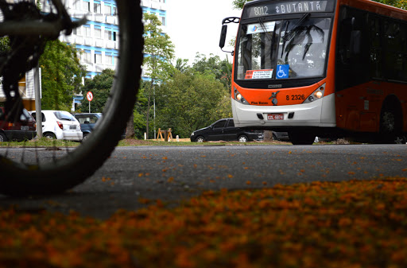
TRANSPORTE NO CAMPUS
Circulares e ônibus comuns
Ligação com a Estação Butantã
Ponte para a Estação Cidade Universitária da CPTM
Estações de bicicletas compartilhadas

Slide 9
PLANOS PASSADOS E O QUE ESPERAR
PASSARELA PARA ESTAÇÃO NA LINHA 9 DA CPTM
SUPRIR A FORTE DEPENDÊNCIA DO CARRO NA CIDADE UNIVERSITÁRIA
METRÔ NO CAMPUS E ESTAÇÃO PRAÇA DO RELÓGIO
AUMENTO DO INCENTIVO NO TRANSPORTE COLETIVO E NÃO MOTORIZADO

Slide 10
ACESSO UNIVERSAL E EFICIENTE
SISTEMA DE TRANSPORTE IDEAL
REDISTRIBUIÇÃO DE MODAIS
MEDIDAS GOVERNAMENTAIS
MANUTENÇÃO E REESTRUTURAÇÃO DE VIAS JÁ EXISTENTES
APRIMORAMENTO DO TRANSPORTE HIDROVIÁRIO

